Slide 1
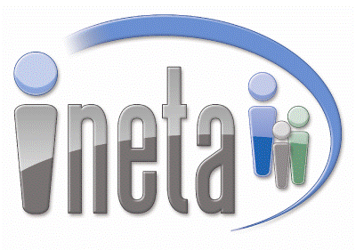
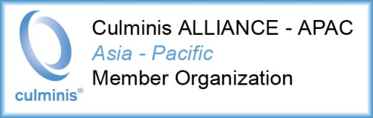
わんくまストリートライブ ダイナミック言語のおもしろさ
中 博俊 naka@wankuma.com
大沼 安正(usay) usay@wankuma.com
松下 和貴(恣意の) e3475@wankuma.com

Slide 2
わんくま同盟って何？
わんくま同盟は、コミュニティで活動している者たちの集団です。
あなたも一緒に情報発信しませんか？

Slide 3
わんくまTechEd内イベント
8/22 (水) 16:40 - 17:00 わんくま同盟
「わんくまストリート ライブ ショート ショート」
8/23（木）12:20-12:35 えムナウのプログラミングのページ
「C++・C++/CLI・C# 適材適所のBoFの紹介」
8/23（木）13:30-13:45 わんくま同盟
「わんくまストリートライブ ダイナミック言語のおもしろさ」
8/23（木）15:25-16:40 わんくま同盟
.NET Framework 3.0 をこう使いたい
8/23（木）17:00-18:15 えムナウのプログラミングのページ
C++・C++/CLI・C# 適材適所

Slide 4
みなさんは
ダイナミック言語(DL)や、
軽量言語(LL)を
知っていますか？

Slide 5
ダイナミック言語(動的言語)
⬄スタティック言語(静的言語)
特徴
コンパイルを実行時に行ったり、インタプリタのようにふるまったり、がちがちに固めない。
実行時にあればいいじゃないか
具体的には
Visual Basic, Java Script, Iron Python, Iron Ruby, Power Shell 等

Slide 6
Silverlightを知っていますか？
Windows, Mac OSで動く
IE, Mozilla, Firefox, Safariで動く
XAMLが動く
そんなアプリケーション環境

Slide 7
Silverlight1.1にはDLRが搭載されるんです。
↓
DLRとは
Dynamic Language Runtimeの略で、動的言語環境
動的言語の積極的サポート
1番の特徴は
複数言語が、１つの動的言語環境で動くこと
Iron Pythonから、Java Scriptのコードを簡単に呼べます。

Slide 8
わんくま同盟ではこの夏、いろいろな有志で電卓アプリを作成してみました。
それに提出した作品を見てみましょう。
DEMO

Slide 9
わくわくしませんでしたか？
もっと深い話は荒井さんのセッションへ！！
明日 11:05～
RoomAに集まれ

